Slide 1
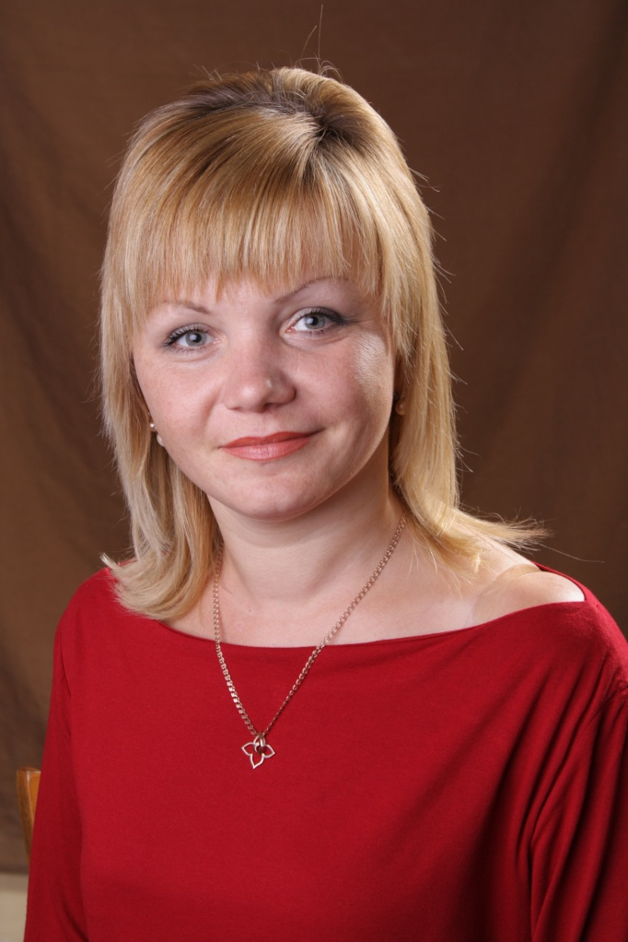
Кравчук Тетяна Петрівна, вчитель інформатики, заступник директора з виховної роботи Тернопільської спеціалізованої школи І-ІІІ ступенів №7 з поглибленим вивченням іноземних мов

Slide 2
Формування інформаційної компетентності учнів на уроках інформатики через систему ігрових та проектних технологій
Методична
проблема,
над якою працюю

Slide 3
Актуальність досвіду
Компетентна, творча особистість
Високоосвічена
Комунікативна
Полікультурна
Володіє інформаційними технологіями
Активна
Генерує нові ідеї
Приймає нестандартні рішення
Конкурентно-спроможна
Здатна до саморозвитку і самоосвіти
Використовує знання як життєвий інструмент

Slide 4
Інформаційна компетентність
Мета
Мета узагальнення досвіду – розробити методичні засади формування інформаційної компетентності учнів школи в контексті ігрових та проектних технологій.

Slide 5
Основні ідеї досвіду
формування вмінь та схильностей
Розвиток здібностей та задатків
Формування системи знань
Формування інформаційної компетентності
Набуття досвіду
Щоб виконати ці завдання, необхідно постійно втілювати в життя ідею мого досвіду:
створювати оптимальні умови для розвитку творчої особистості дитини;
сприяти позитивній мотивації учнів до пізнавальної діяльності;
розвивати в учнів потреби в самопізнанні, самореалізації, самовдосконаленні;
створювати атмосферу співробітництва при взаємодії вчителя та учня;
формувати в учнів навички отримання, осмислення та використання інформації з різних джерел;
ефективно та творчо застосовувати набуті знання та досвід на практиці;
залучати школярів до участі в різних конкурсах, олімпіадах, експедиціях.

Slide 6
Про основні методи інформатики та інформаційних технологій
Використовувати наявні знання для розв’язання прикладних задач
Використання комп’ютера і технологій зв ’ язку
Представляти повідомлення і дані у зрозумілій для всіх формі
Знання
Уміння
Навички
Здатності
Виявляється у прагненні, здатності і готовності до ефективного застосування сучасних засобів інформаційних та комп’ютерних технологій для вирішення завдань у професійній діяльності і повсякденному житті, усвідомлюючи при цьому значущість предмета і результати діяльності.
ІНФОРМАЦІЙНА КОМПЕТЕНТНІСТЬ

Slide 7
Алгоритм роботи вчителя
Пропоную нестандартні завдання
Організовую дослідницьку і пошукову роботу
Спонукаю учнів до генерування нових ідей та втілення їх у життя
Використовую ігрові технології
Стимулюю творчість учнів
Формую систему знань учнів
Залучаю учнів до участі в конкурсах, олімпіадах, експедиціях

Slide 8
Шляхи формування інформаційної компетентності
на уроках інформатики
Навички користувача
Інформаційна система
Реалізація здібностей
Презентації проектів
Навички роботи з джерелами інформації
Творча діяльність
Інформаційні процеси
Операційна система
Програми загального та навчального призначення
Енциклопедії та література
Інтернет
Комп’ютерні БД
ЗМІ
Проектна діяльність
Участь у конкурсах
Участь у предметних олімпіадах
Публікації
Веб-сайти, блоги
Міжпред-метні зв’язки, позакласна робота
Ігрові технології

Slide 9
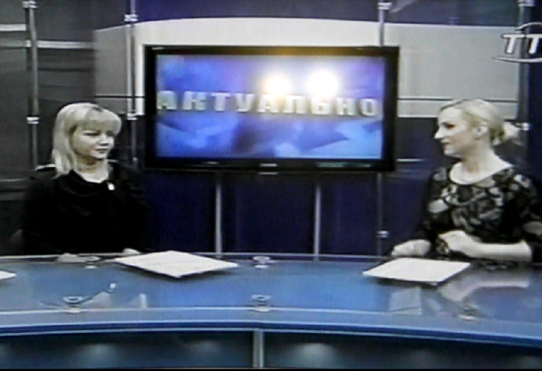
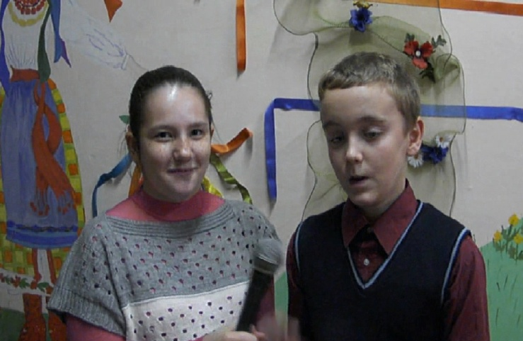
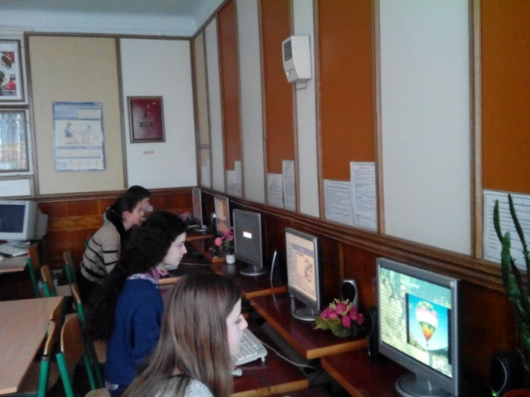
Участь у конкурсах
Національний проект “Відкритий світ”
Міжнародний конкурс з інформатики та комп’ютерної вправності “Бобер”

Slide 10
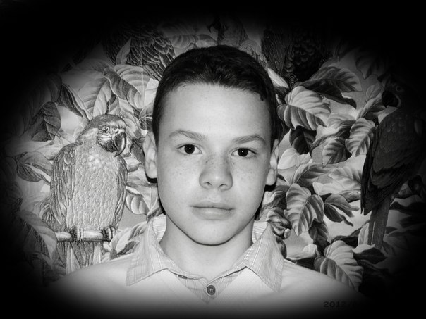
Участь у предметних олімпіадах
ІІ етап Всеукраїнської олімпіади з інформатики
Ржешевський Андрій, 10 клас
ІІІ місце,
2014-2015 н.р.
ІІ етап Всеукраїнської олімпіади з інформаційних технологій
Глуха Тетяна, 10 клас
V місце,
2013-2014 н.р.

Slide 11
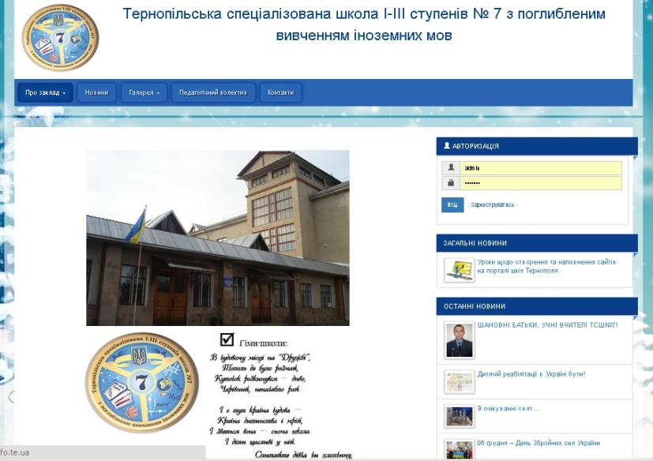
Веб-сайт, блог
Адмініструю сайт школи http://7.school-info.te.ua/
Веду власний блог http://vceprovce7.blogspot.com/

Slide 12
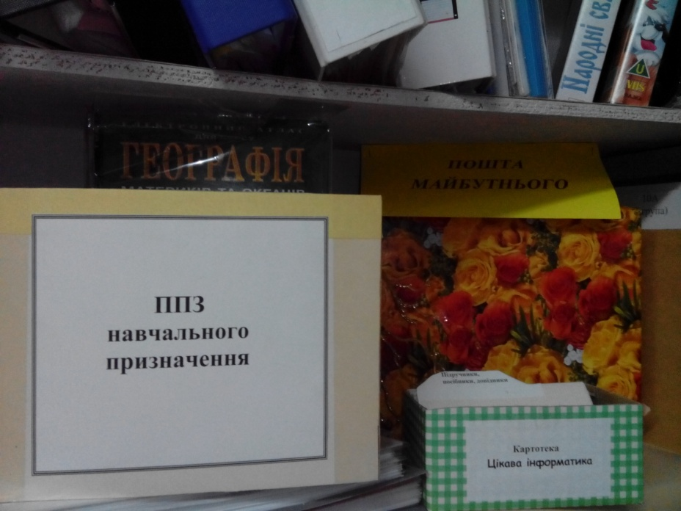
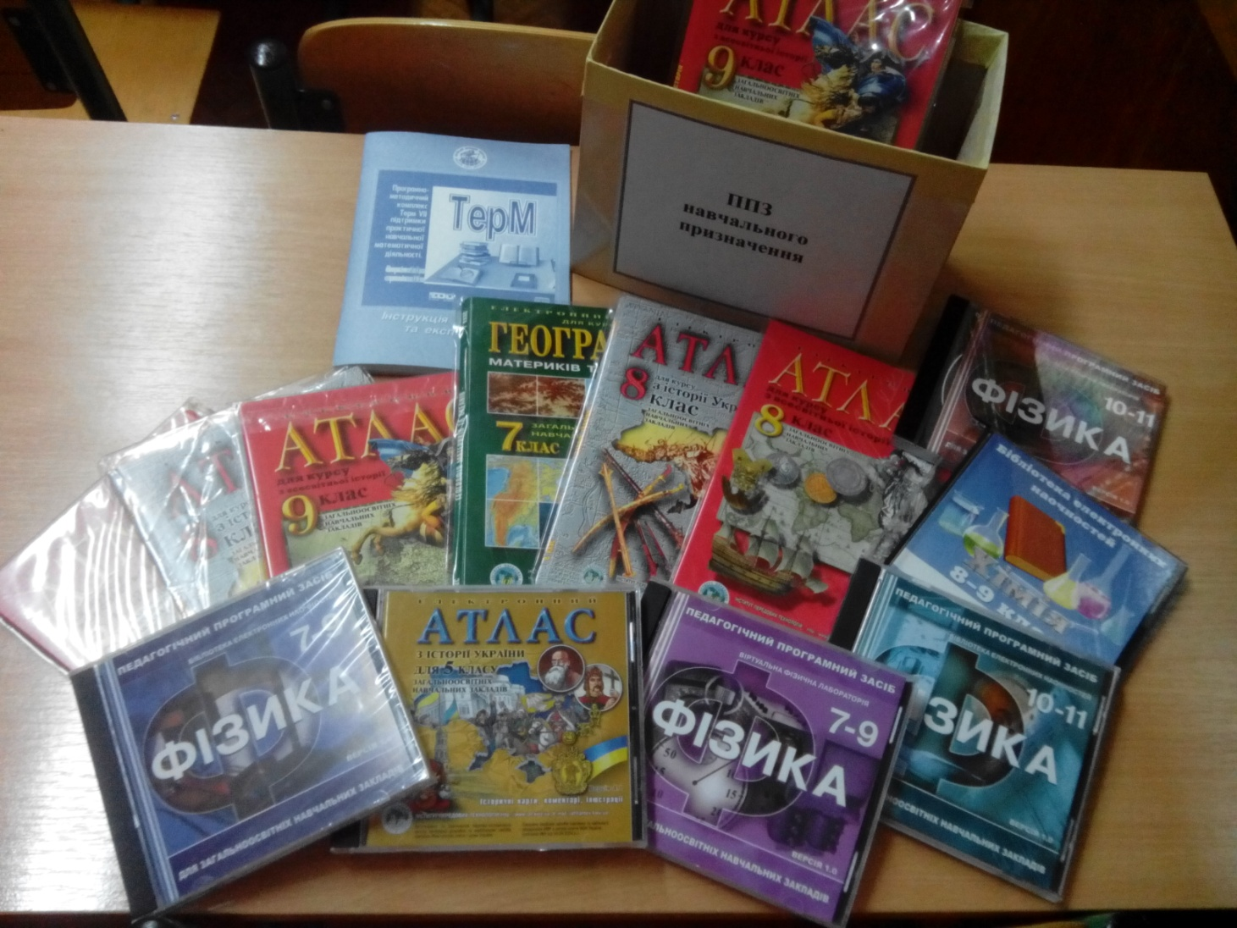
Програми загального та навчального призначення

Slide 13
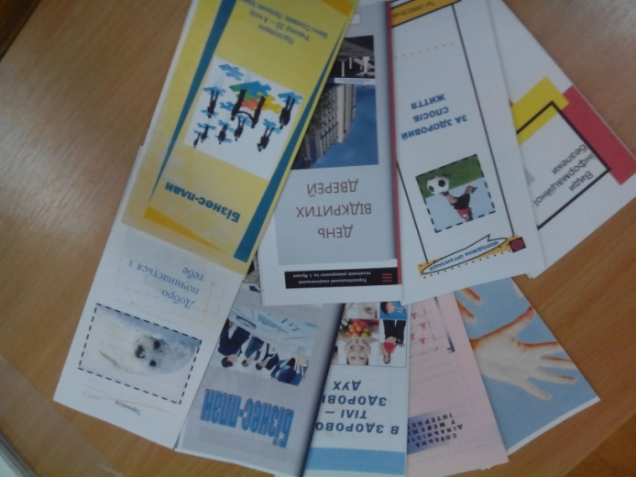
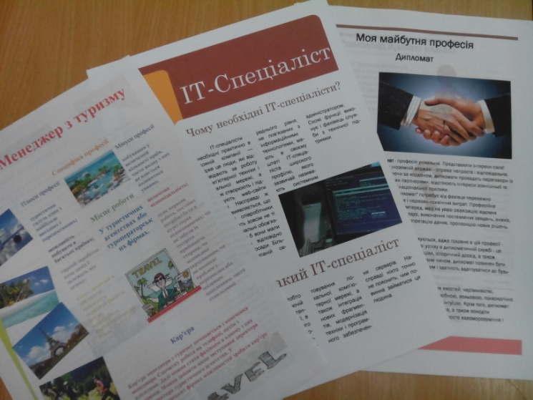
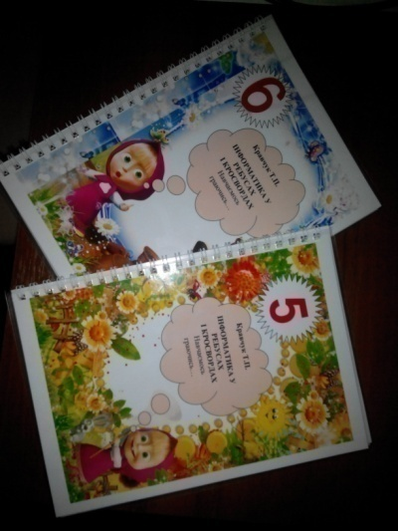
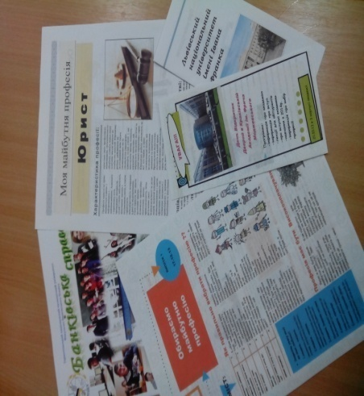
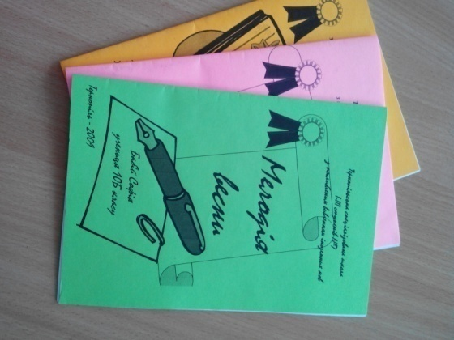
Публікації учнів
Демонструю свої роботи та роботи учнів школи
Виготовлення учнями власної друкованої продукції

Slide 14
Міжпредметні зв’язки, позакласна робота
Проектна діяльність впроваджується під час вивчення інших предметів
РУМ “Моя земля-земля моїх батьків”
Французька мова
Країнознавство
Художня культура
Українська література
2008-2009
2011-2012
2013-2014

Slide 15
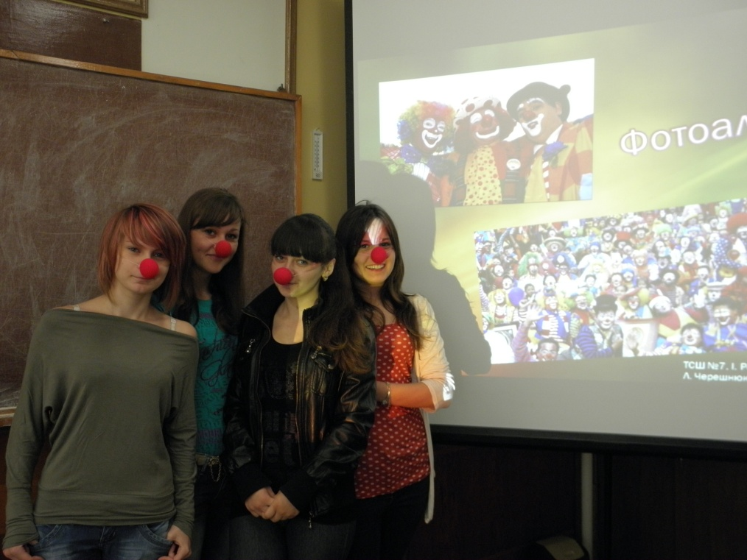
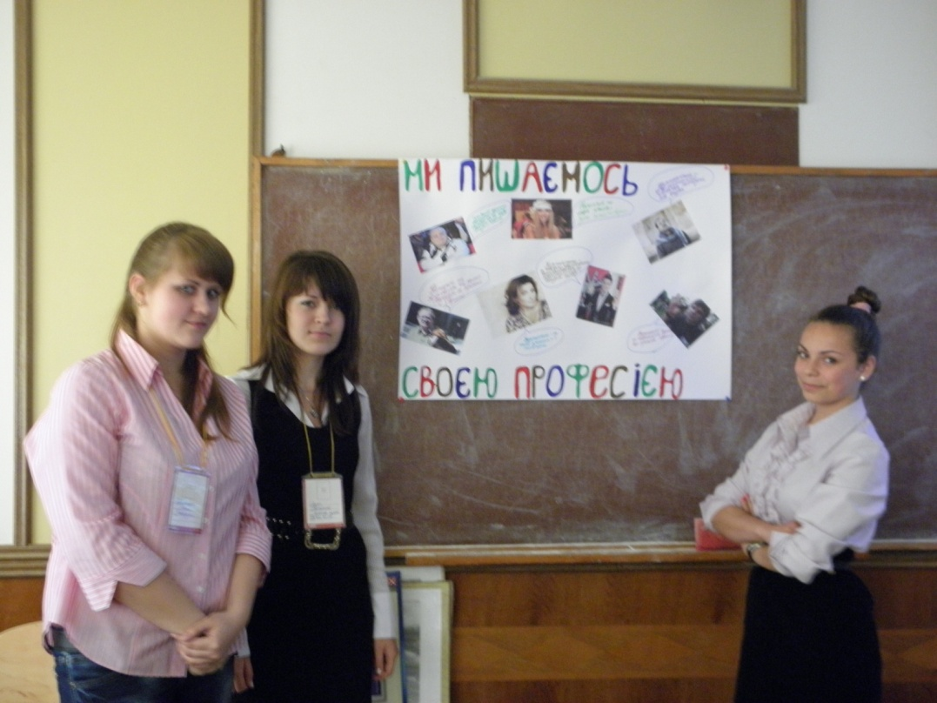
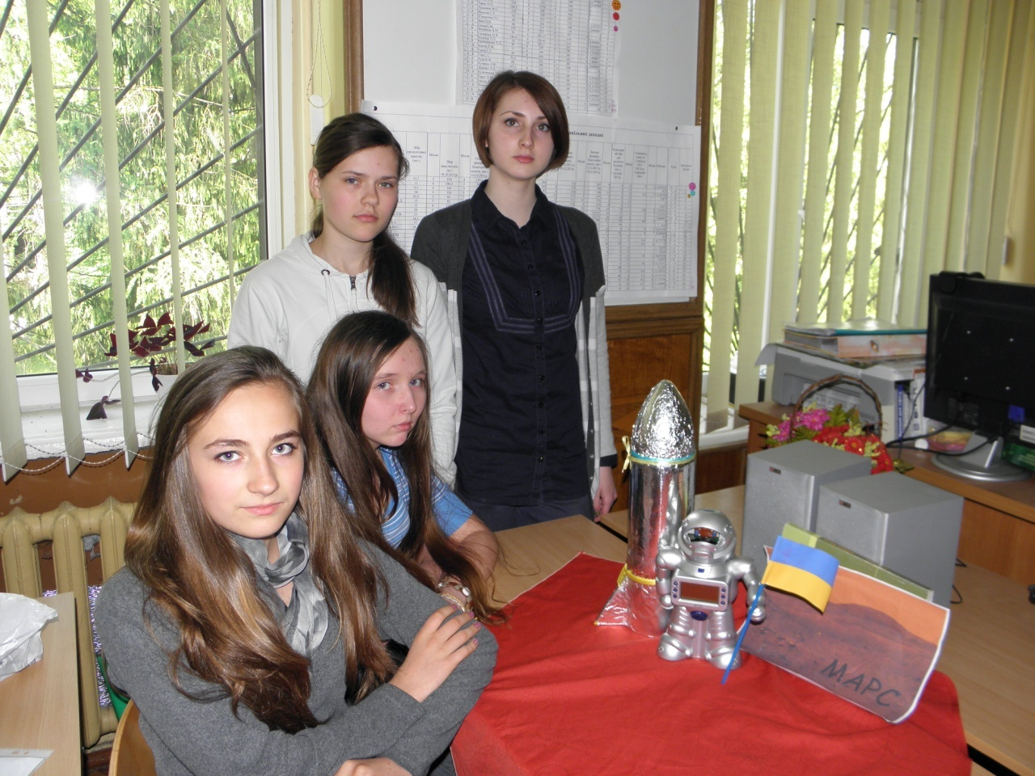
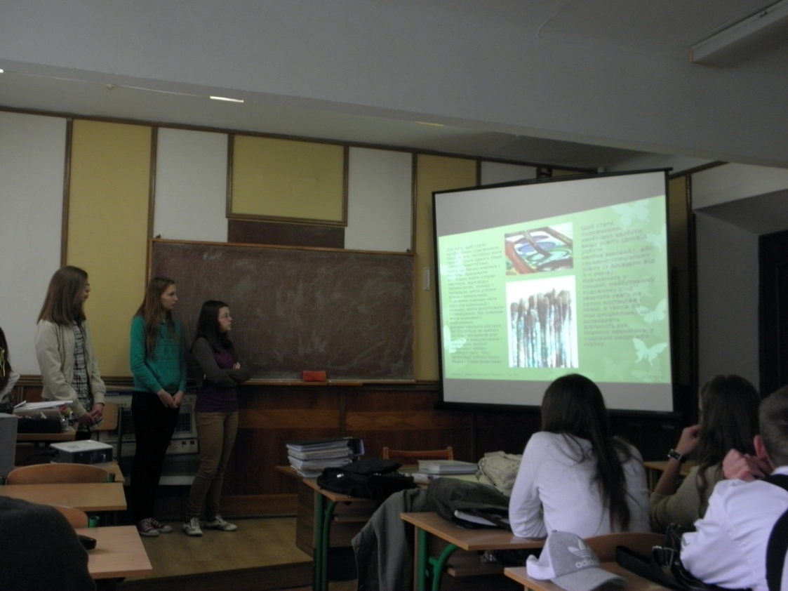
Презентація учнівських проектів

Slide 16
Смайлик
Мікрофон
Світлофор
Ребуси
Кросворди
Вікторини
5 клас
6 клас
5 клас
6 клас
Інноваційна значущість ідеї досвіду полягає в тому, щоб організувати таке середовище,
яке б сприяло формуванню інформаційної компетентності учнів та розвитку інтересу
до предмету зокрема. Такий підхід дозволяє усвідомити цілісність і значущість
інформаційних технологій.
У процесі гри в учнів виробляється звичка зосереджуватися, самостійно думати, розвивати увагу. Захопившись грою, діти не помічають, що навчаються, до активної діяльності залучаються навіть найпасивніші учні. А. С. Макаренко писав: «Гра має важливе значення в житті дитини ... Якою буде дитина в грі, такою вона буде і в праці, коли виросте. Тому виховання майбутнього діяча відбувається перш за все в грі...»

Slide 17
Будемо
знайомі,
Смайлик
Смайлик

Slide 18
Запитай у мене…
Закінчи речення…
“Вірю - не вірю…”
Мікрофон

Slide 19
Світлофор
http://learningapps.org/watch?v=p6jkfosy301

Slide 20
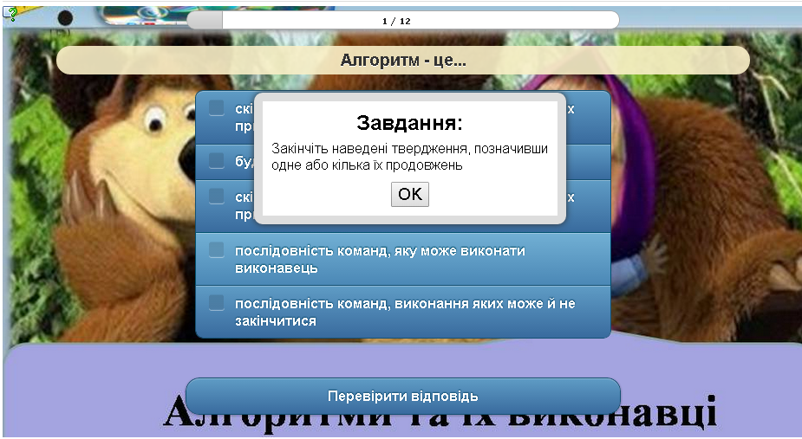
Вікторини
http://learningapps.org/display?v=pfcwhx56201

Slide 21
Проектна діяльність

Slide 23
Рівень навчальних досягнень учнів

Slide 24
Тренер в рамках програми “Партнерство в навчанні”
В рамках спільної програми «Партнерство в навчанні» Міністерства освіти і науки України та корпорації Майкрософт Україна пройшла курси тренерів та проводила тренінги щодо підвищення рівня інформаційно-комунікаційної компетентності вчителів та ефективного використання
інтернет-технологій
у навчальному процесі

Slide 25
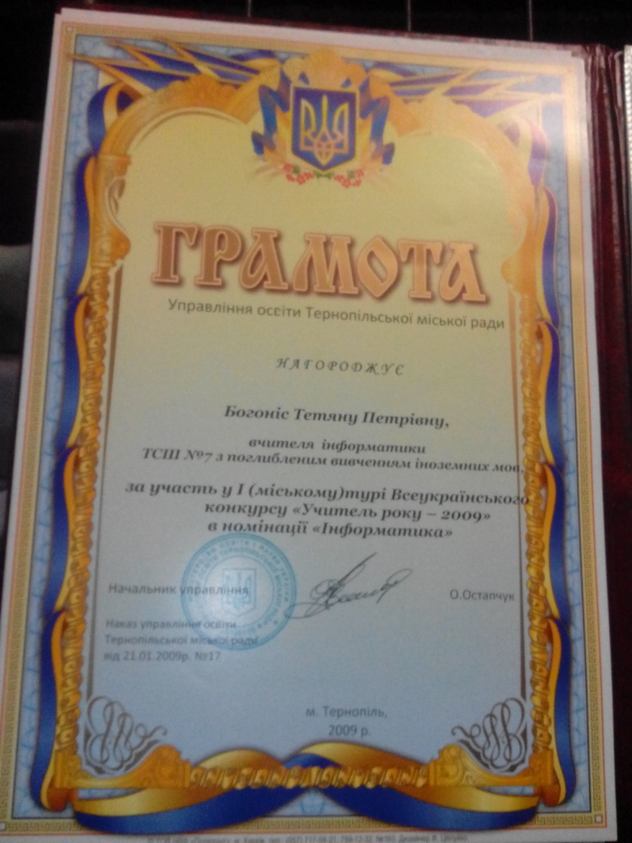
Учасник конкурсу
“Вчитель року”

Slide 26
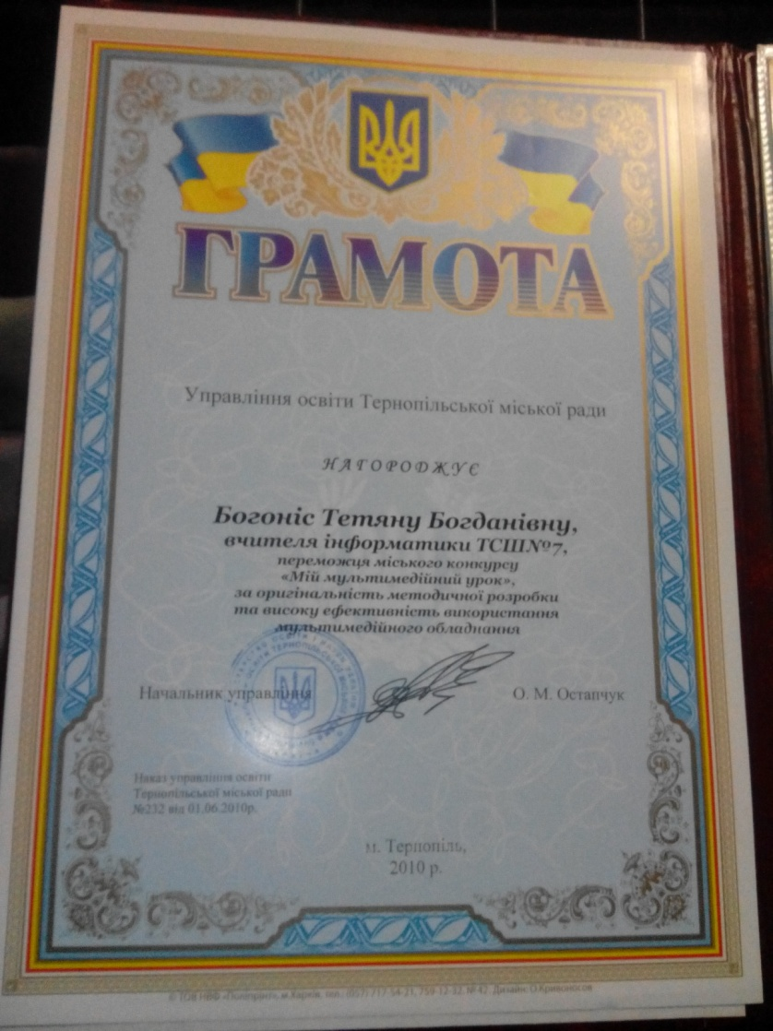
Переможець конкурс у
“Мій мультимедійний урок”

Slide 27
Учасник виставки інноваційних виховних технологій

Slide 28
Учасник Сьомої Всеукраїнської науково-практичної конференції “Актуальні проблеми педагогічної науки”

Slide 29
Переможець обласного етапу конкурсу моделей навчального закладу “Школа майбутнього”

Slide 30
Учасник міських семінарів для вчителів інформатики, член МО вчителів інформатики та математики школи

Slide 31
Організовую роботу психолого-педагогічного семінару

Slide 32
Входжу до складу оргкомітету ІІІ етапу Всеукраїнської олімпіади з інформатики

Slide 33
Публікації
Кравчук Т.П.
Презентація країн, мови яких вивчаються у школі (інтегрований урок з інформатики, іноземних мов та географії)
Кравчук Т.П.
Інформатика у ребусах і кросвордах
5 клас
Кравчук Т.П.
Розвиток інформа-ційної компетент-ності учнів на уроках інформатики
Кравчук Т.П.
Інформатика у ребусах і кросвордах
6 клас
Кравчук Т.П.
Посадіть калину біля школи…

Slide 34
Всебічному розвитку, розумінню інформаційно-комунікаційних процесів
Самоосвіті та самовдос-коналенню
Формуванню творчої, неординарної особистості, яка здатна реалізувати свій задум
Робота щодо формування інформаційної компетентності сприяє:
Вдоскона-ленню майстерності
Здатності застосову-вати опановане у навчальній діяльності та у повсякденні практиці

Slide 35
Отже, щоб стати хорошим вчителем і наставником, достатньо зробити один крок вперед, але,
щоб досягти чогось у житті –
потрібно докласти чимало зусиль, і наполегливо йти до поставленої мети.

